Slide 1

ОДЕСЬКИЙ НАЦІОНАЛЬНИЙ МЕДИЧНИЙ УНІВЕРСИТЕТ
Кафедра медицини катастроф та військової медицини
Навчальна дисципліна
«Підготовка офіцерів запасу галузі знань «Охорона здоров’я»» Спеціальність «Медицина»
Факультет медичний, курс 2
Лекція «Домедична допомога в екстремальних і бойових умовах як навчальна дисципліна. Первинний огляд постраждалого»
ОДЕСА - 2026
Notes:
1

Slide 2
ПЛАН Лекції
«Домедична допомога в екстремальних і бойових умовах як навчальна дисципліна.
Первинний огляд постраждалого»
1. Домедична допомога в екстремальних умовах як навчальна дисципліна, її актуальність, зміст.
2. Поняття домедичної допомоги в екстремальних умовах мирного часу та бойових умовах.
3. Правові аспекти надання домедичної допомоги.
4. Види ушкоджень в бойових умовах.
5. Місце та обсяг надання домедичної допомоги в бойових та небойових умовах.
6. Огляд місця пригоди, забезпечення особистої безпеки.
7. Контакт з постраждалим.
8. Засоби особистої безпеки.
9. Алгоритми надання домедичної допомоги в секторах обстрілу та укриття.
10. Безпека в бойових умовах.
11. Проведення первинного огляду.
12. Засоби індивідуального медичного оснащення військовослужбовця.

Slide 3
Домедична допомога в екстремальних умовах як навчальна дисципліна, її актуальність, зміст
Надання домедичної допомоги на полі бою є основною запорукою врятування життя пораненому. Аналіз причин загибелі солдатів під час ведення бойових дій вказує на те, що значну їх частину можна було б врятувати при своєчасному та якісному наданні домедичної допомоги. Близько 90% смертей в бою відбуваються до того, як поранені дістануться медичної установи. Більшість з них несумісні із життям (обширна травма, обширна травма голови тощо). Проте деякі стани, такі як кровотеча з рани на руці або нозі, напружений пневмоторакс і проблеми з дихальними шляхами можна усунути на полі бою. Така допомога і становить різницю між смертю солдата на полі бою і його одужанням у медичній установі.
Сучасні погляди на надання домедичної допомоги сформувалися у так звану «тактичну медицину», що передбачає чіткий поділ обсягу домедичної допомоги в залежності від сектору поля бою.

Slide 4
Поняття домедичної допомоги в екстремальних умовах мирного часу та бойових умовах
Домедична допомога – це невідкладні дії та організаційні заходи, спрямовані на врятування та збереження життя людини у невідкладному стані, мінімізацію наслідків впливу такого стану на її здоров’я, що здійснюються на місці події особами, які не мають медичної освіти, але за своїми службовими обов’язками повинні володіти основними практичними навичками з рятування, збереження життя людини, яка перебуває у невідкладному стані, та відповідно до Закону України «Про екстрену медичну допомогу» зобов’язані здійснювати такі дії та заходи.
Домедична розширена допомога – невідкладні дії та організаційні заходи, спрямовані на врятування та збереження життя людини у невідкладному стані та мінімізацію наслідків впливу такого стану на її здоров’я, що здійснюються на полі бою санітарними інструкторами.

Slide 5
Правові аспекти надання домедичної допомоги
Надання домедичної допомоги регламентується такими нормативно-правовими документами:
Конституція України 1996 року (статті 3, 16, 49, 50, 106, 138);
Закон України «Про екстрену медичну допомогу» №5081 VI від 05.07.2012 року;
Закон України «Про автомобільний транспорт»;
Закон України «Основи законодавства України про охорону здоров’я», 1992 рік (стаття 37);
Наказ МОЗ України №398 від 16.06.2014 року «Про затвердження порядків надання медичної допомоги особам при невідкладних станах»;
Постанова КМ України від 21.11.2012 року №1115 «Про затвердження Порядку підготовки та підвищення кваліфікації осіб, які зобов’язані надавати домедичну допомогу»;
Наказ ДСНС України від 03.02.2014 року №63 «Про здійснення організаційно-штатних заходів»;
Наказ МОЗ України від 02.03.2009 року №132 «Про організацію навчання окремих категорій немедичних працівників навичкам надання першої невідкладної медичної допомоги»

Slide 6
Стаття 12
Закону України «Про екстрену медичну допомогу» містить перелік осіб, які зобов’язані надавати домедичну допомогу:
рятувальники аварійно-рятувальних служб;
працівники державної пожежної охорони;
працівники органів та підрозділів міліції (поліції);
фармацевтичні працівникі;
провідники пасажирських вагонів;
бортпровідники;
інші особи, що не мають медичної освіти, але за своїми службовими обов’язками повинні володіти практичними навичками домедичної допомоги.

Slide 7
Види ушкоджень в бойових умовах
Пошкодження, що виникають у сучасних збройних конфліктах, значно обмежують час надання домедичної допомоги на полі бою.
Найбільш частою причиною смерті на полі бою є 31% – проникаюче пораненя голови; 25% – тяжке пораненя чи травма тулубу, що не підлягає лікуванню за допомогою хірургічного втручання; 10% – травма, що потенційно підлягає лікуванню за допомогою хірургічного втручання; 9% – крововтрата внаслідок ран після відриву кінцівок; 7% – тяжка політравма, отримана внаслідок вибуху; 5% – напружений пневмоторакс; 1% – проблеми з дихальними шляхами; 12% інші ускладнення і тяжкі травми.
Близько 5% – смертей трапляються під час евакуації з поля бою до медичних закладів і пов’язані переважно з рановими інфекціями і ускладненнями від шоку.

Slide 8
Місце та обсяг надання домедичної допомоги в бойових та небойових умовах
З метою чіткого розуміння можливостей щодо надання медичної допомоги пораненим та обмежень на полі бою умовно виділяють наступні сектори:
- сектор обстрілу (червона зона) – зона прямого обстрілу зі значним ризиком отримання кульового чи іншого поранення. Допомога пораненому надається тільки для усунення критичної кровотечі.
В секторі обстрілу домедичну допомогу надають у вигляді само- чи взаємодопомоги у відповідності до тактичної обстановки та за відповідними алгоритмами.
Транспортувати пораненого із сектору обстрілу слід тільки в тому разі, коли дозволяє тактична ситуація.

Slide 9
Місце та обсяг надання домедичної допомоги в бойових та небойових умовах
- сектор укриття (жовта зона) – місце, захищене від прямого вогню противника елементами природного (пагорби, схили) чи штучного походження (стіни, будинки, захисні інженерні конструкції). Необхідно розуміти, що сектор укриття в умовах бойових дій у будь-який момент може стати сектором обстрілу, тому обсяг домедичної допомоги скорочується;
- сектор евакуації (зелена зона) – місця, пристосовані або обладнані для прийому, сортування поранених i хворих, надання їм домедичної допомоги, лікування i підготовки до подальшої евакуації поранених, які цього потребують. Санітарним інструктором роти (батареї) обладнується медичний пост роти (МПР) і (за необхідності) пост санітарного транспорту (ПСТ).

Slide 10
Огляд місця пригоди, забезпечення особистої безпеки
Домедичну розширену допомогу в секторі обстрілу надають тільки за наказом командира, оскільки основним пріоритетом у бою є виконання бойового завдання. В окремих випадках, коли дозволяє тактична ситуація, рішення приймають самостійно.
Наближаючись до пораненого, необхідно намагатись отримати якомога більше візуальної інформації про нього і місце події: чи сталося це на твоїх очах, в якому положенні лежить, які видимі пошкодження, сторонні предмети в тілі, чи є калюжі крові, де його особиста зброя, чи тобі додатково нічого не загрожує (прихована під тілом граната зі знятою чекою і т.і.).
В небойових умовах необхідно оглянути місце події та впевнитись у тому, що надання допомоги буде безпечним: забезпечити власну безпеку, а також безпеку потерпілого та людей навколо.

Slide 11
Контакт з постраждалим
Перш за все, побачивши поранення військовослужбовця, необхідно встановити голосовий контакт з ним, визначити місце поранення, можливість самостійно накласти джгут та самостійно переміститися в сектор укриття. Якщо поранений в змозі зробити це самостійно, нема необхідності ризикувати життям ще одного бійця.
Ознаки життя пораненого в секторі обстрілу визначають тільки шляхом усного звертання до нього: „Тебе поранено? Тобі потрібна допомога?“ Відсутність відповіді трактують як непритомність і потребу в наданні домедичної допомоги. Визначати наявність дихання чи пульсу небезпечно, тому цього не слід робити.

Slide 12
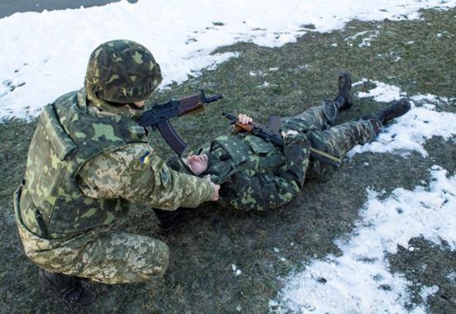
Засоби особистої безпеки
Знімати з пораненого засоби захисту (шолом, бронежилет) не можна, оскільки ти тим самим піддаєш себе додатковому ризику бути ураженим вогнем противника.
Санітарний інструктор має пам’ятати за власну безпеку, тому, перед оглядом він повинен одягнути медичні латексні рукавички, в разі їх відсутності не знімати тактичні рукавички.

Slide 13
Алгоритм з надання домедичної допомоги в секторі обстрілу
Алгоритм з надання домедичної допомоги
в секторі обстрілу (взаємодопомога)
Виконай бойове завдання.
Побачив поранення бійця – встанови голосовий контакт з пораненим, взнай про місце поранення та можливість пересування.
Якщо поранений не відповідає – перейди до п. 5.
Накажи пораненому накласти самостійно джгут (при потребі).
Якщо він може самостійно переміщуватися, накажи йому переміщатися за твоєю командою і забезпеч йому вогневе прикриття.
Якщо він не може самостійно переміщатись, накажи йому не ворушитись.

Slide 14
Алгоритм з надання домедичної допомоги в секторі обстрілу
7. Передай інформацію командиру підрозділу про неможливість пораненого пересуватися.
8. Отримай вказівку на висування за пораненим.
9. Висувайся за пораненим під вогневим прикриттям.
10. Встанови, чи є у пораненого травми несумісні з життям. Якщо є – вважай пораненого мертвим і повертайся в укриття сам.
11. Якщо несумісних з життям травм немає – встанови наявність кровотечі з кінцівки (кінцівок).
12. Роззброй пораненого.
13. Якщо є кровотеча з кінцівки – наклади джгут. В першу чергу використовуй його джгут, за відсутності – власний.
14. Перемісти пораненого в сектор укриття по команді та під вогневим прикриттям з виносом зброї пораненого.

Slide 15
Алгоритм з надання домедичної допомоги в секторі укриття
Алгоритм з надання домедичної допомоги в секторі укриття
Виконай бойове завдання.
Перевір реакцію пораненого на подразники (свідомість – голос – біль – відсутність реакції), а також прохідність верхніх дихальних шляхів і наявність дихання та пульсу на сонній артерії.
Якщо реакції немає – вважай пораненого мертвим та допомогу не надавай.
Перевір накладений джгут і визнач потребу у ньому.
Якщо є потреба в джгуті, а кровотеча продовжується, то затягни джгут сильніше. Вкажи час накладання джгута!
6. Оглянь пораненого на наявність інших видимих кровотеч (особливо з кінцівок та шиї) та зупини їх.
7. Перевір грудну клітку на поранення, особливо пахвові та надключичні ділянки

Slide 16
Алгоритм з надання домедичної допомоги в секторі укриття
8. Якщо поранення грудної клітки є, закрий всі рани герметичною пов’язкою.
9. Якщо поранений без свідомості, або з травмою обличчя, або опіками, то забезпеч прохідність дихальних шляхів – постав назофарингіальний повітровід.
10. Проведи повний огляд пораненого (з голови до п’ят) та вияви інші поранення. Якщо вони є – то наклади пов’язки.
11. Затампонуй рану на кінцівці, наклади тиснучу пов’язку, послаб джгут.
12. Якщо кровотеча відновилась – затягни джгут знову.
13. Введи знеболюючий та антибактеріальний засоби.
14. Знерухом переломи і поранені кінцівки зафіксувавши два суміжних суглоби.
15. Поклади пораненого у стабільне положення.

Slide 17
Безпека в бойових умовах
Під час виконання будь-якої маніпуляції в секторі обстрілу поранений і той, хто його рятує, перебувають у небезпеці, тому все необхідно робити максимально швидко з дотриманням правил особистої безпеки (рятувальник не підіймається вище тіла пораненого, який лежить на землі).
Усіх непритомних поранених, в яких присутнє дихання, після надання домедичної допомоги у безпечному місці, переводить в так зване “стабільне положення“ на животі (на боку), з метою зменшення ризику непрохідності дихальних шляхів через западання язика чи блювання. Потерпілий перебуває в стабільному положенні до моменту транспортування до лікувального закладу.

Slide 18
Проведення первинного огляду за алгоритмом САВС:
С – критична кровотеча (Critical bleeding)
Швидко перевіряє пораненого на наявність кровотеч, що загрожують його життю (сильна артеріальна кровотеча) з ран на кінцівках. Наприклад, якщо у бійця була відірвана кінцівка, або рукав його сорочки, або штанина можуть бути червоними від крові. Якщо виявлено сильну кровотечу, потрібно:
швидко накласти кровоспинний джгут якнайвище над раною поверх форми і затягнути його, щоб зупинити кровотечу;
рукою або коліном (якщо поранено у ногу – то бажано коліном) надавити на точку стиснення артерій на пораненій кінцівці;
при явній кровотечі з рани, використати прямий тиск на рану рукою та тиском на рановий отвір бинтом (марлевим тампоном та т.п.).
ПРИМІТКА: незначні порізи та рани, які не мають ознак кровотечі перев’язуються після закінчення первинного огляду.
Під час огляду, якщо це можливо, з пораненим потрібно говорити. Підбадьорити і заспокоїти. Пояснити, яка допомога йому надається. Якщо поранений розмовляє, немає потреби перевіряти прохідність дихальних шляхів.

Slide 19
Проведення первинного огляду за алгоритмом САВС:
А – прохідність дихальних шляхів (Airway)
Якщо поранений непритомний, лежить на спині та у нього відсутні явні ознаки дихання, або дихання порушено, санітарний інструктор повинен оглянути ротову порожнину на наявність сторонніх тіл, блювотних мас тощо. Якщо вони є, за допомогою скрутки марлевого бинта, повернувши голову пораненого набік (до себе), він очищає ротову порожнину.
Потім виконує тройний прийом Сафара шляхом розгинання голови, висунення нижньої щелепи вперед і відкривання рота. Для його виконання кладе одну руку на лоб потерпілого і відкидає голову назад повністю, водночас іншою рукою підіймає підборіддя, висуває нижню щелепу і відкриває рот.
Протягом 10-20 секунд перевіряє наявність дихання технікою: чую, бачу, відчуваю.
Визначає симптоми порушення прохідності дихальних шляхів: відсутність дихання і наростаюча синюшність обличчя.
Якщо потерпілий у свідомості або свідомість не стабільна, санітарний інструктор має йому вставити назофарингіальний повітровід з аптечки потерпілого.
Якщо спостерігається блювання, слід покласти непритомного потерпілого у безпечне положення на живіт і виконувати огляд в цьому положенні або ж дозволити потерпілому зайняти будь-яке положення, яке найкраще захищає дихальні шляхи, включно з сидячим положенням.

Slide 20
Проведення первинного огляду за алгоритмом САВС:
В – дихання (Breathing)
Наступним, санітарний інструктор перевіряє характер дихання:
1. Визначає симптоми, які можуть свідчити про порушення дихання: пришвидшена або сповільнена частота дихання, надмірна пітливість, наростаюча синюшність обличчя, непритомність.
2. Визначає ЧД (норма 16-18 вдихів за 1 хв).
3. Оцінює спосіб дихання, глибину вдихів та пасивність видиху, перевіряє, чи рухи грудної клітки симетричні.
4. Звертає увагу на ознаки пневмотораксу, відповідно до алгоритму виконання голкової декомпресії грудної клітки при напруженому пневмотораксі. При наявності ознак пневмотораксу, надає домедичну розширену допомогу відповідно до алгоритмів.

Slide 21
Проведення первинного огляду за алгоритмом САВС:
С – кровообіг (Circulation)
Наступним санітарний інструктор визначає наявність пульсу на променевій та сонній артеріях. Потім проводить капілярний тест – натиснення на нігтьову пластинку. При цьому, вона бліднішає і у нормі знову набуває рожевого кольору за 2 секунди.
Оцінює колір слизових оболонок та шкіри на відкритих частинах (носогубний трикутник): сині, рожеві, бліді або мармурові. Зміна кольору може вказувати на невидиму (пропущену) кровотечу.
Оцінює температуру кінцівок: холодна чи тепла. І звертає увагу на інші симптоми, які свідчили б про зміни у системі кровообігу, такі як порушення свідомості.
Після чого, санітарний інструктор оглядає потерпілого на наявність інших ушкоджень (гематоми, деформації кісток, хрускіт при надавлюванні). Огляд проводиться послідовно, починаючи з голови.

Slide 22
Закінчення огляду
По закінченню, санітарний інструктор здійснює фіксацію переломів та шийного відділу хребта, підготовку до транспортування потерпілого в безпечну зону.
Робить запис на джгуті (одязі або обличчі пораненого) щодо часу накладення джгута.
По завершенню огляду, санітарний інструктор записує висновки огляду, вказує об’єм наданої допомоги та зміни у стані пораненого у інформаційну медичну карту і передайте з пораненим на наступний рівень допомоги.

Slide 23
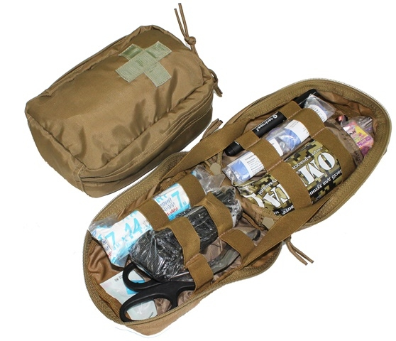
Засоби індивідуального медичного оснащення військовослужбовця
Аптечка медична загальновійськова індивідуальна (АМЗІ) – комплект з лікарських засобів і виробів медичного призначення, який застосовується для оснащення особового складу та надання домедичної допомоги в порядку само- та взаємодопомоги з метою зниження дії вражаючих факторів зброї.

Slide 24
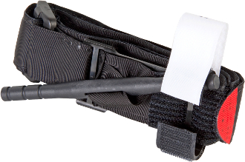
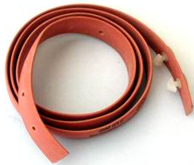
Засоби індивідуального медичного оснащення військовослужбовця
Джгут типу САТ
Джгут типу Есмарха
Засобом для механічної зупинки кровотечі, що входить до складу АМЗІ, є джгут (турнікет).

Slide 25
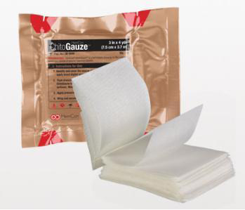
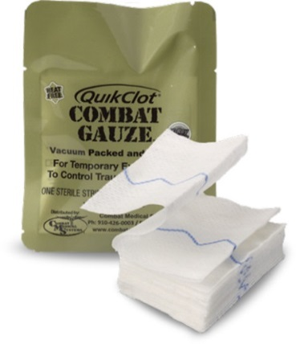
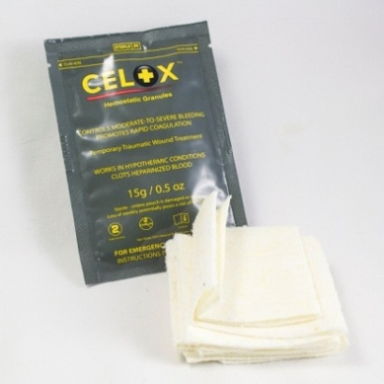
Засоби індивідуального медичного оснащення військовослужбовця
Засіби для зупинки кровотечі хімічні
Існує дві основні групи гемостатиків контактного застосування – на основі хітозану (Celox (Целокс), ChitoGauze (ХітоГоз)) і на основі коаліну (QUIKCLOT (КвікКлот)).

Slide 26
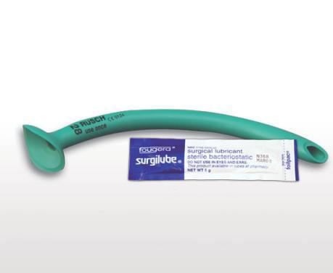
Засоби індивідуального медичного оснащення військовослужбовця
Назофарингіальний повітровід

Slide 27
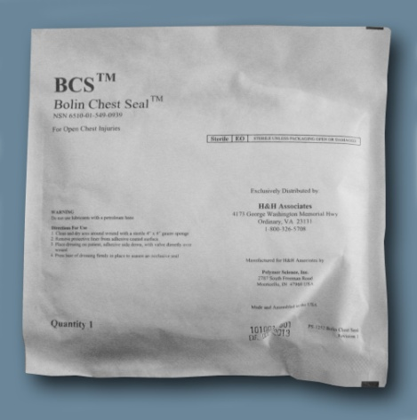
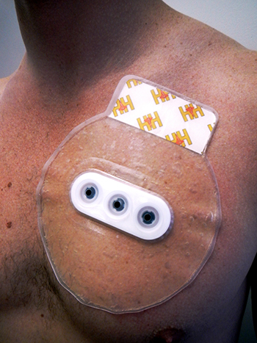
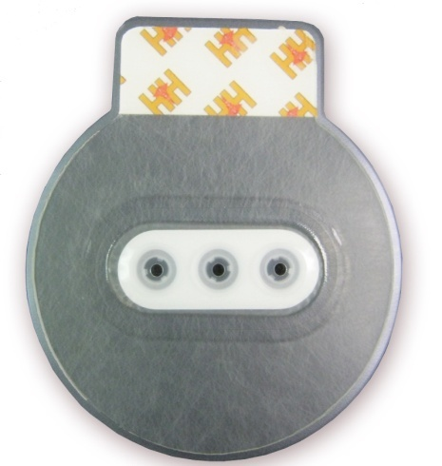
Засоби індивідуального медичного оснащення військовослужбовця
Клапанна оклюзійна пов’язка Bolin Chest Seal

Slide 28
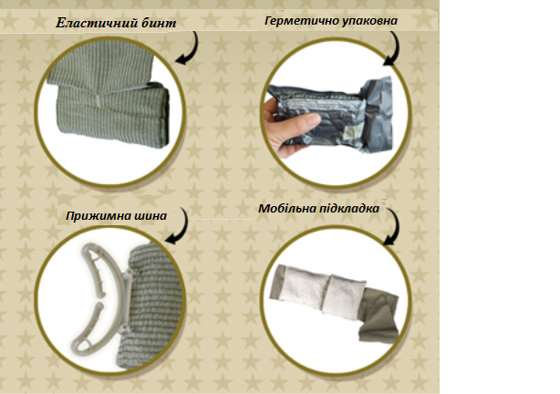
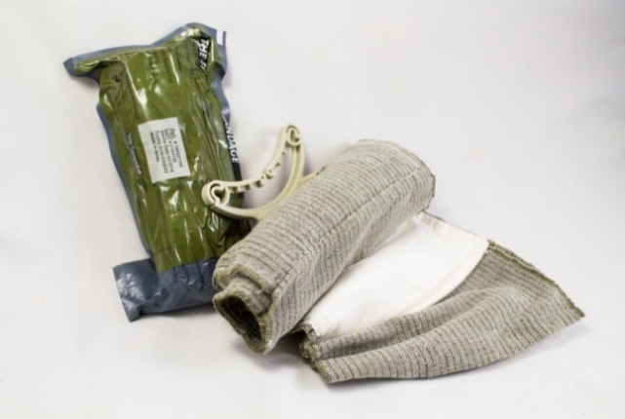
Засоби індивідуального медичного оснащення військовослужбовця
Багатофункціональний перев'язувальний бандаж
(Israeli bandage)

Slide 29
ОДЕСЬКИЙ НАЦІОНАЛЬНИЙ МЕДИЧНИЙ УНІВЕРСИТЕТ
Кафедра медицини катастроф та військової медицини
Дякую за увагу!
Асистент кафедри медицини катастроф та військової медицини
Станіслав Цілько
Notes:
29

